Slide 1


Способы обезопасить себя в интернете
Способы обезопасить себя в интернете

Slide 2


Slide 3

Підхопити комп'ютерний вірус, а також піддатися злому хакерів може будь-який користувач ПК, якщо, звичайно, він користується Інтернетом, електронною поштою, ICQ, а також різними переносними накопичувачами інформації (флешки, дискети, СD / DVD-диски).

Slide 4

Правда про електронну пошту
(е-mail)
Правда про електронну пошту
(е-mail)
Головний недолік електронної пошти полягає в тому, що вона легко може бути прочитана зловмисниками.
Самий простий і зручний спосіб уберегти пересилаються дані - ввести практику архівування документів з додаванням пароля
Більш професійний спосіб - IRM-захист.

Slide 5
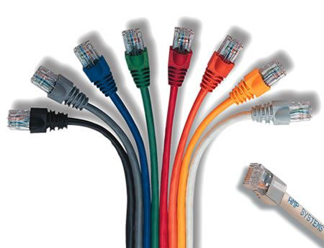
Локальна мережа
Якщо в квартирі є кілька комп'ютерів, з'єднаних мережею, а на одному - вихід в Інтернет, то електронний злодій може спокійно прогулятися і по "локалці", вкравши з расшаренной папок (до яких можуть мати доступ усі, хто знаходиться в локальній мережі) важливі документи. Щоб уникнути такої напасті, не варто зберігати важливі документи в Розшарені папки.

Slide 6




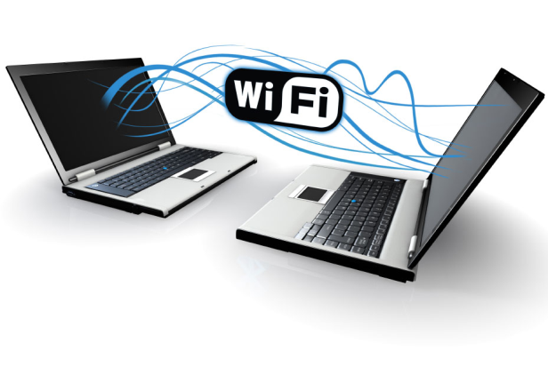
Невидима загроза
Wi-Fi крім зручності працювати, сидячи в кафе з ноутбуком, несе величезну небезпеку. Якщо один із співробітників відкриває Wi-Fi у себе на комп'ютері, то зловмисник за 10 - 30 хвилин може підібрати ключ доступу до Wi-Fi і спокійно бродити по офісної локальної мережі.

Slide 7


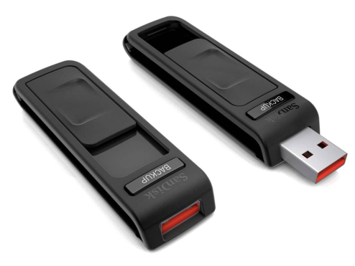
Флешки, USB вінчестери, CD / DVD-диски
Ці переносні носії часто використовуються в цілях незаконного видобутку інформації. Як тільки спеціально запрограмована флешка буде підключена до комп'ютера, вона "висмокче" з нього дані про паролі, web-гаманцях та інше. Або навпаки, коли в комп'ютер зі спеціальною програмою вставляють флешку, ця програма починає тихенько зливати всю інформацію з накопичувача на комп'ютер.

Slide 8


Пароль паролю ворожнечу
Багато користувачів ПК, намагаючись зберегти секрети, ставлять пароль засобами Microsoft Office. Однак такий захист здатна захистити хіба що від дітей, оскільки зараз в Інтернеті зовсім безкоштовно можна скачати утиліту, яка розколює це захист, як горіх.

Slide 9
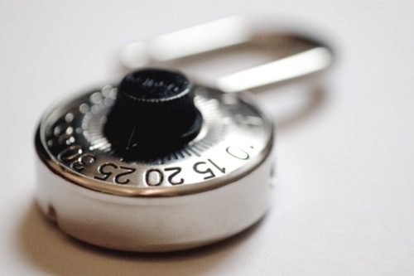
В ідеалі паролі повинні складатися мінімум з семи, а краще дванадцяти символів. Час на підбір пароля з п'яти символів - два - чотири години, але щоб зламати семи-символьний пароль, потрібно два - чотири роки.

